Slide 1

TRƯỜNG ĐẠI HỌC TRÀ VINH
ĐỒ ÁN CHUYÊN NGÀNH
HỌC KỲ I, NĂM HỌC 2024 – 2025
XÂY DỰNG WEBSITE QUẢN LÝ VIỆC
ĐĂNG KÝ ĐỒ ÁN CỦA SINH VIÊN
BỘ MÔN CÔNG NGHỆ THÔNG TIN
SVTH:
GVHD:
Võ Thành C
Ngô Thanh Quyền _ DA21TTC

Slide 2

Nội dung
Giới thiệu đề tài
Thiết kế cơ sở dữ liệu
Giới thiệu website
Kết luận

Slide 3
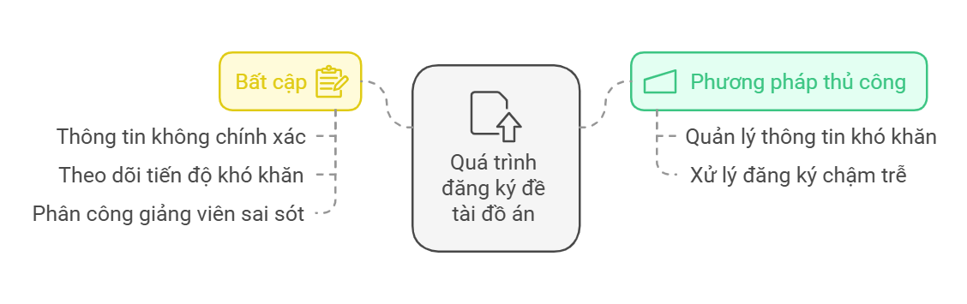

Giới thiệu đề tài

Slide 4
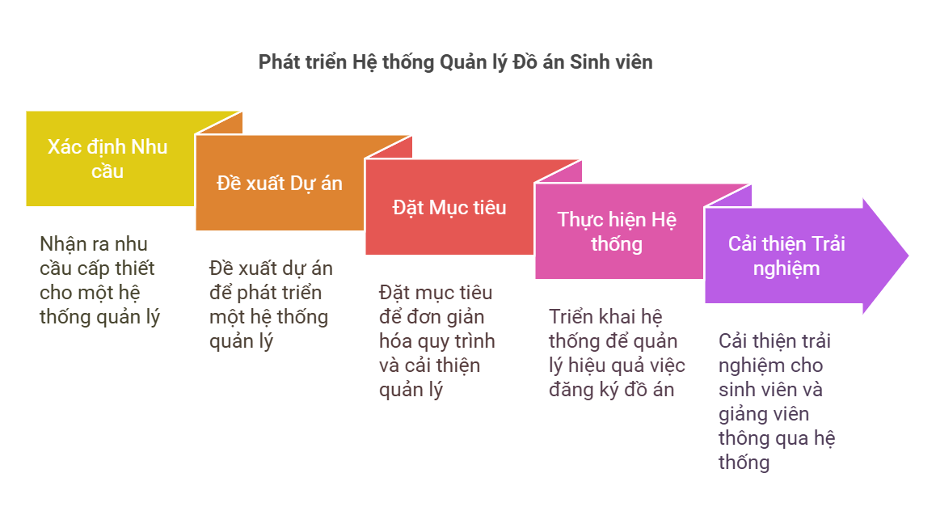
Giới thiệu đề tài

Slide 5
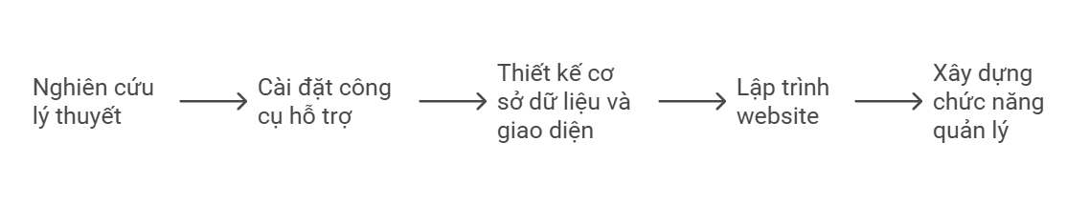
Giới thiệu đề tài
Phương pháp nghiên cứu

Slide 6
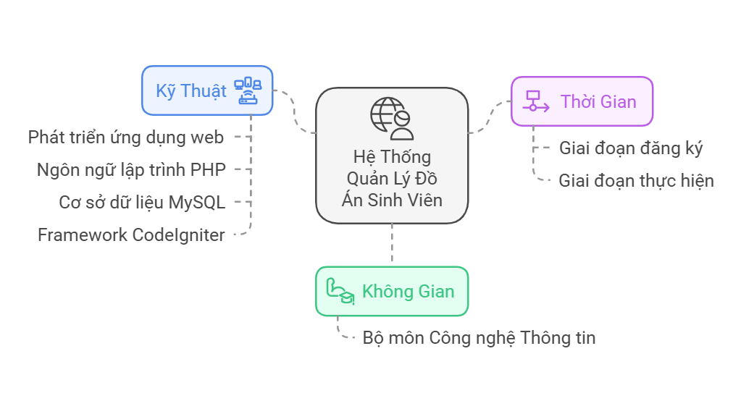
Giới thiệu đề tài
Phạm vi nghiên cứu

Slide 7
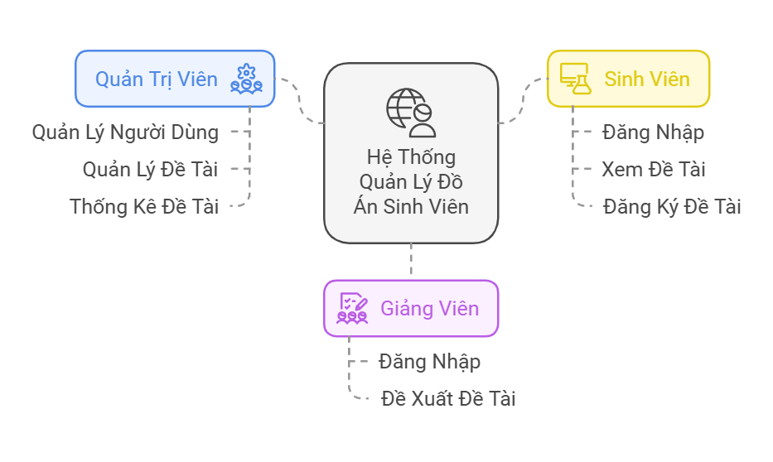
Giới thiệu đề tài
Phân quyền

Slide 8
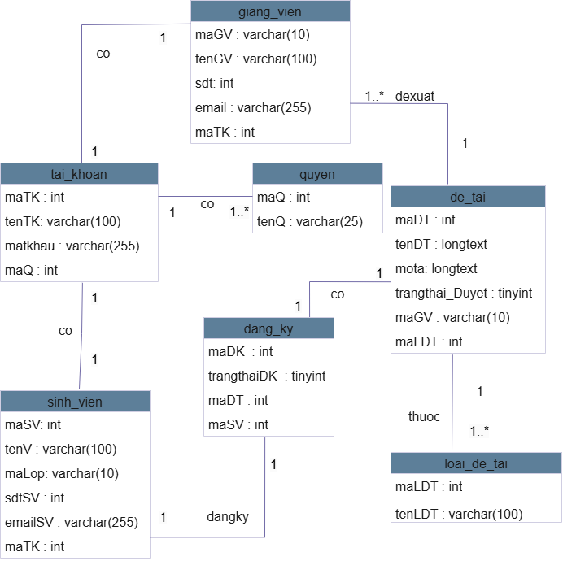
Thiết kế
cơ sở dữ liệu
Lược đồ lớp

Slide 9
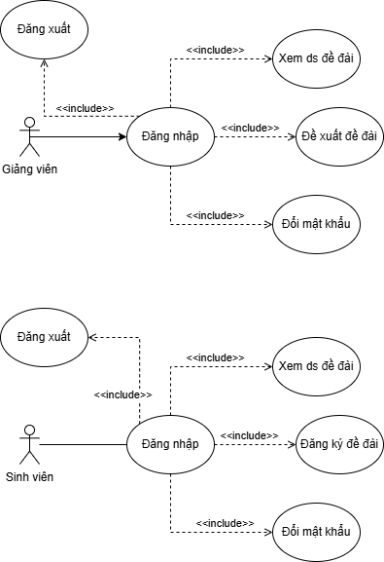
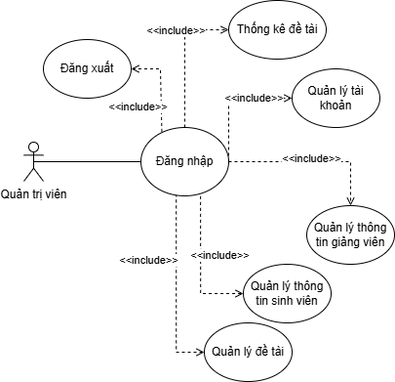
Thiết kế cơ sở dữ liệu
Lược use-case

Slide 10

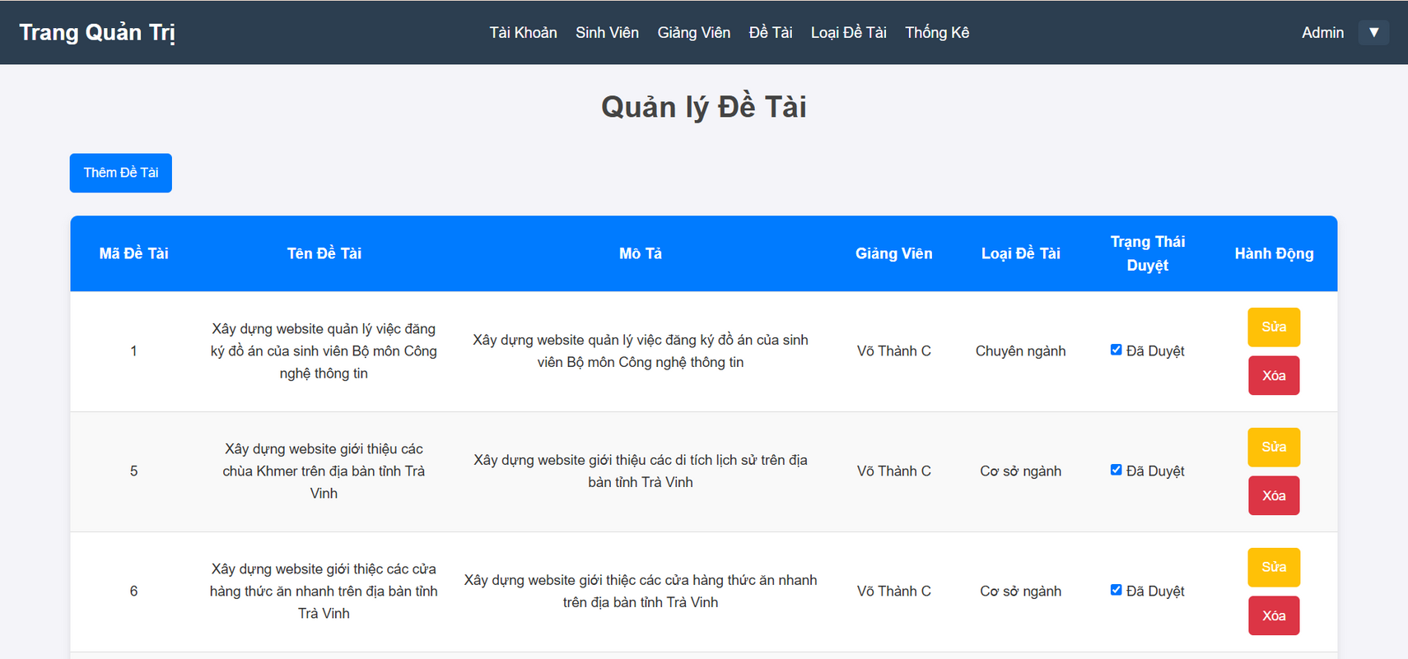
Giới thiệu website
Trang quản trị viên

Slide 11
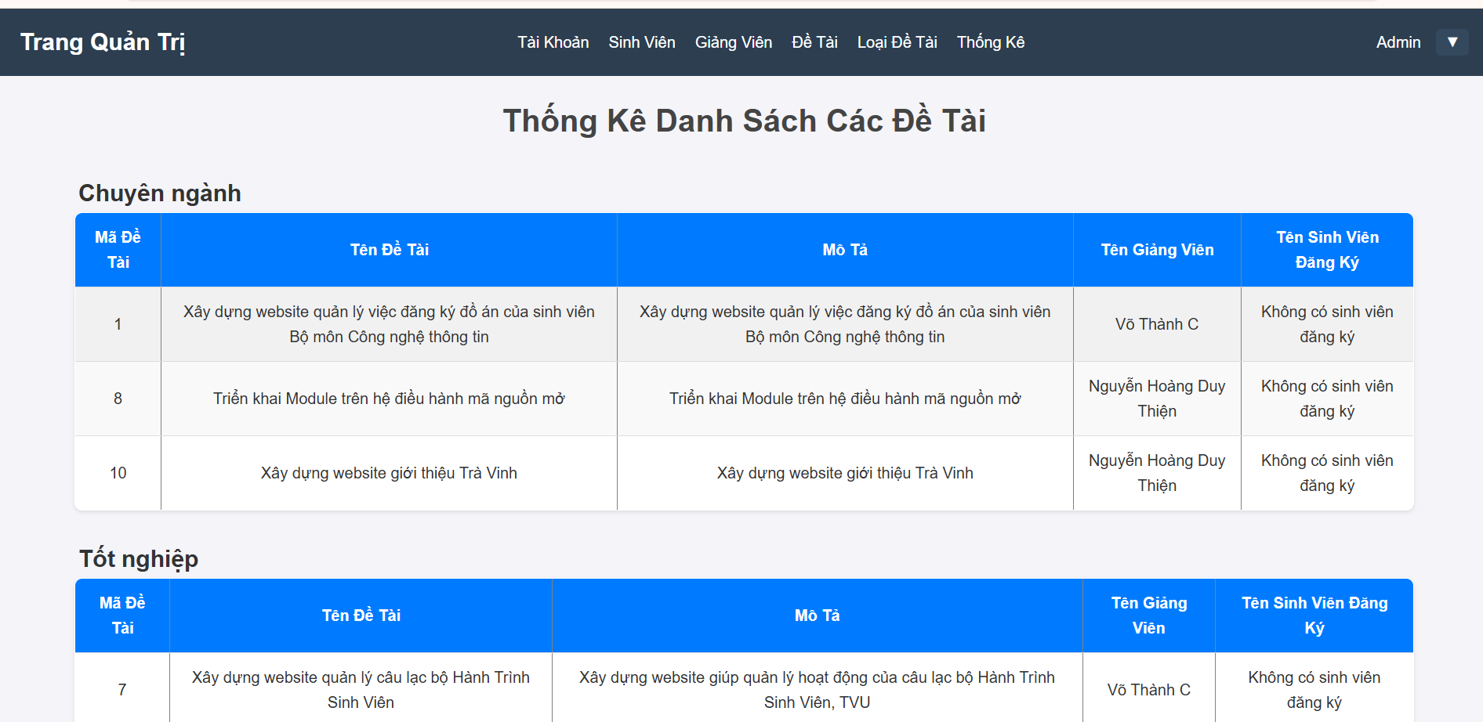
Giới thiệu website
Trang quản trị viên

Slide 12
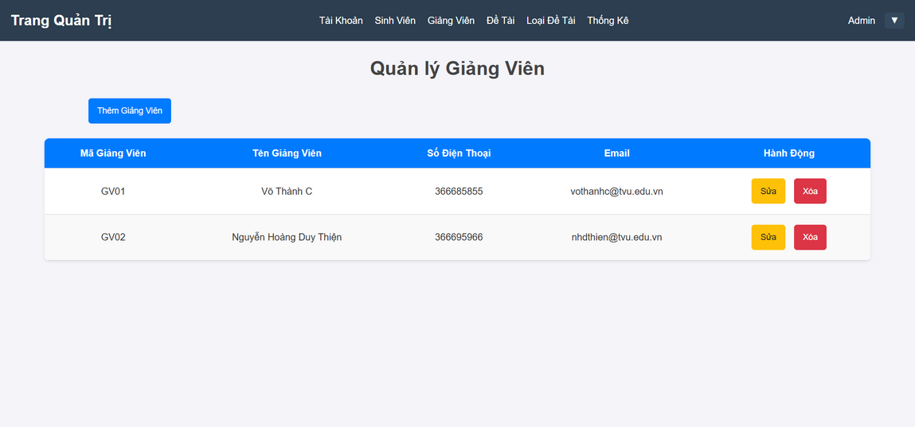
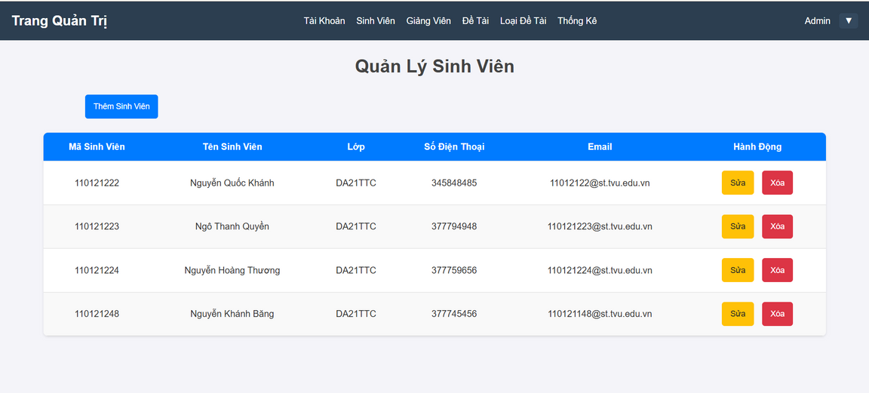
Giới thiệu website
Trang quản trị viên

Slide 13
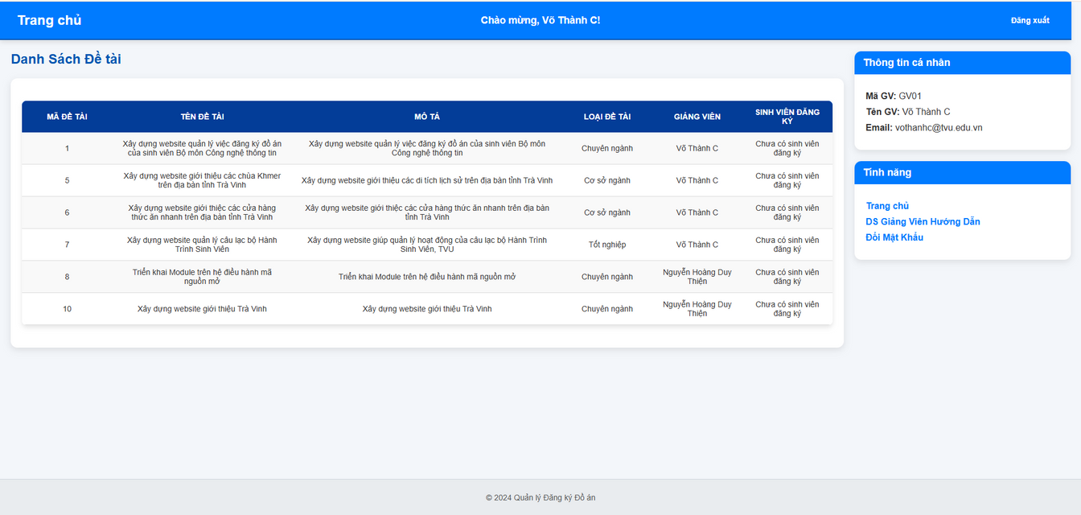
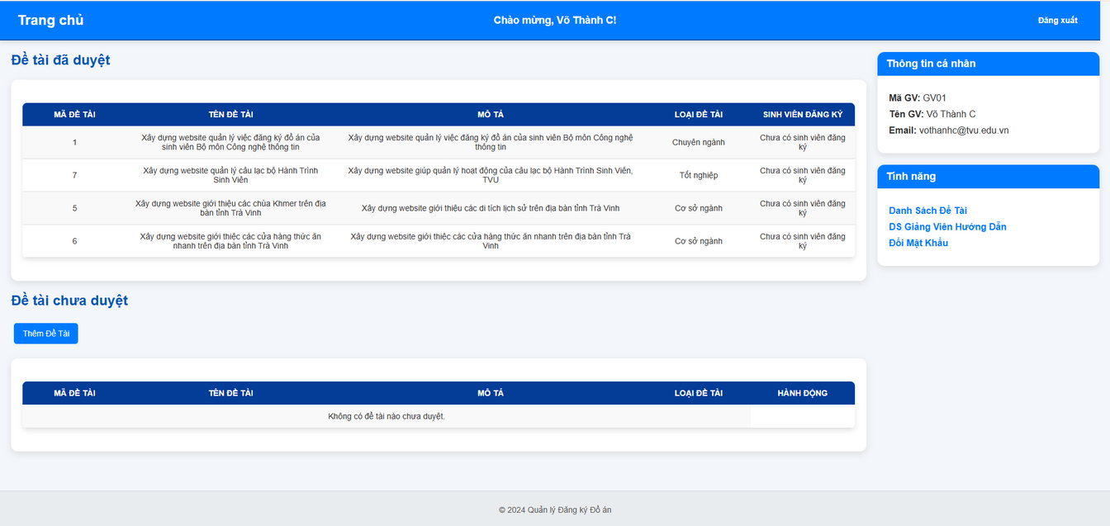
Giới thiệu website
Trang giảng viên

Slide 14
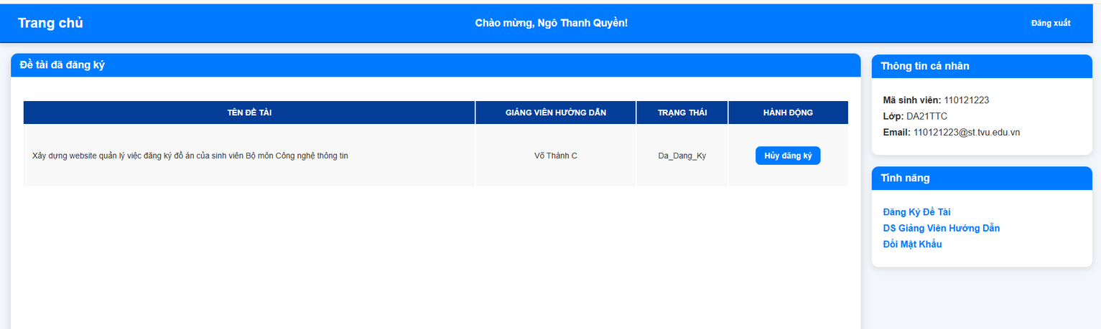
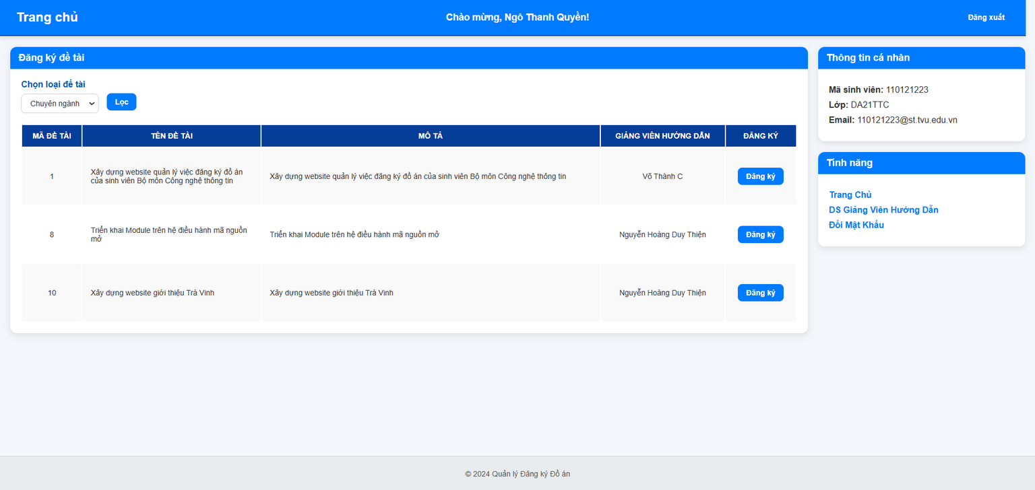
Giới thiệu website
Trang sinh viên

Slide 15
Kết luận
Kết quả đạt được
Hiệu quả quản lý:
Tự động hóa quy trình quản lý đăng ký, tiết kiệm thời gian và công sức.
Giảm thiểu sai sót trong lưu trữ và xử lý thông tin.
Tăng cường tiện ích cho người dùng:
Giảng viên: Dễ dàng đề xuất đề tài và theo dõi quá trình sinh viên đăng ký.
Sinh viên: Nhanh chóng truy cập và đăng ký đề tài.
Quản trị viên: Quản lý tài khoản, quản lý sinh viên, quản lý giảng viên,…

Slide 16
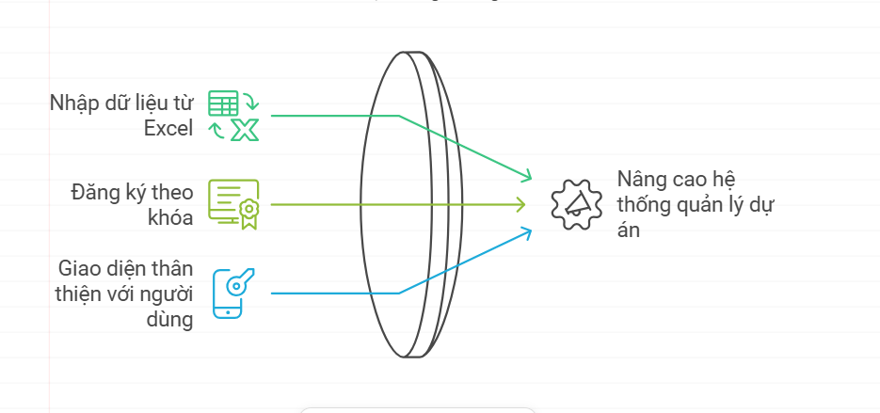
Kết luận
Hướng phát triển

Slide 17

CẢM ƠN
QUÝ THẦY CÔ
ĐÃ LẮNG NGHE

